Slide 1



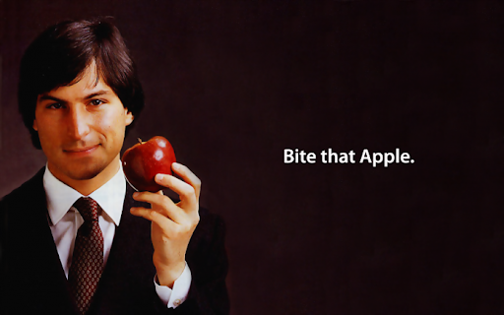
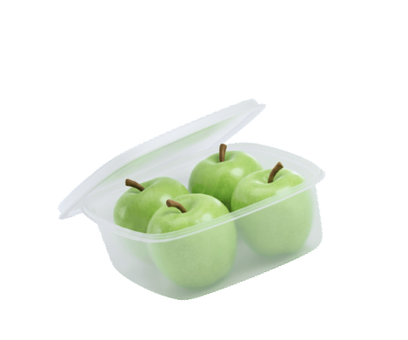

План на сегодня
Две части
Часть 1 · каналы: карта, метрика, UTM, ТВ без разметки
Часть 2 · сквозная аналитика: сшивка до юнит-таблицы
Финал · атрибуция: 5 моделей и ML по статье vc.ru
Симуляции: одни модели на разных данных
1

Slide 2









«У нас плохо с трафиком» — не постановка
Каналов десятки: у каждого своя механика, скорость, цена и способ измерения

Slide 3
Карта каналов: чем кто измерается
Группа | Примеры | Скорость | Чем мерить
Перформанс | контекст · таргет · ритейл-медиа | мгновенно | UTM→заказ: CAC, ROMI
Поиск/SEO | органика · маркетплейсы | месяцы–годы | реферер «organic»
Бренд-трафик | бренд-запросы · direct | следствие инвестиций | брендовые запросы
Инфлюенсеры | блогеры · Telegram | среднее | UTM-ссылки, промокоды
Партнёрки | CPA-сети · рефералы | среднее | партнёрский ID
Кросс-промо | свои базы · пуши | мгновенно | deep-links, промокоды
Офлайн/медийное | ТВ · радио · наружка | недели–месяцы | НЕ размечается — спецметоды

Slide 4
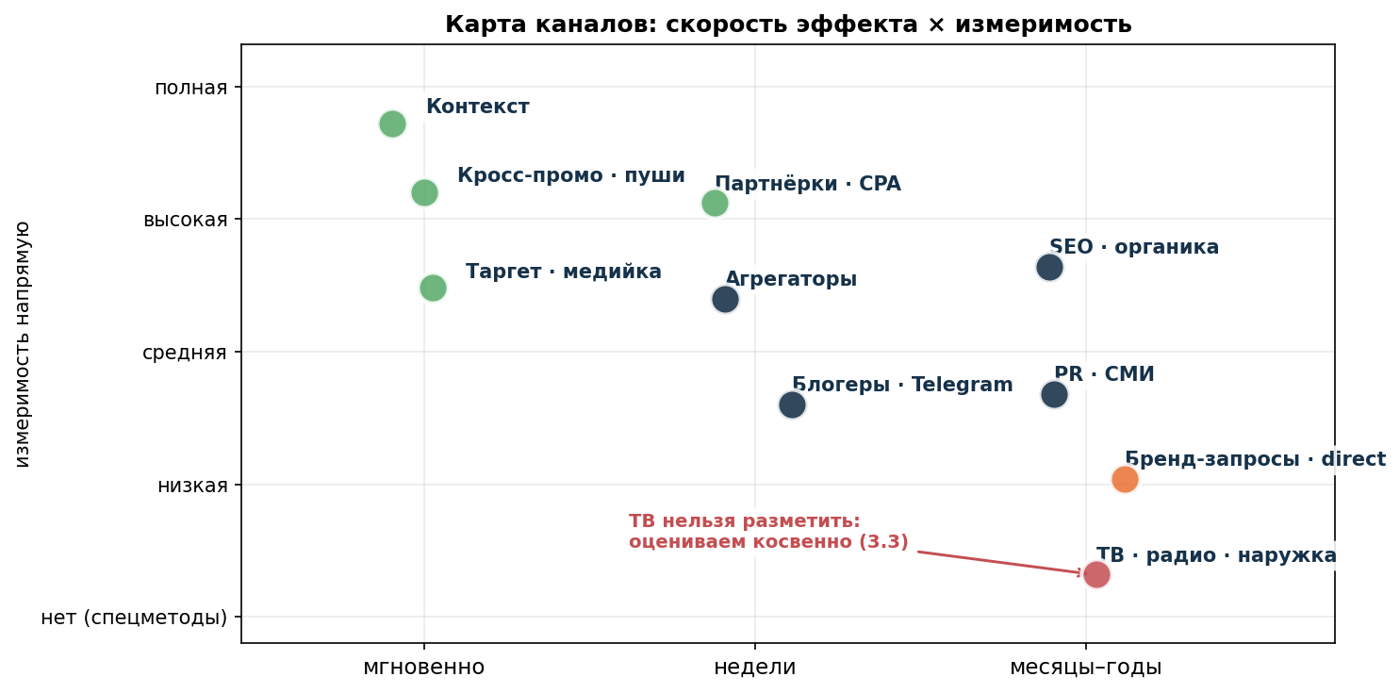
Карта каналов: скорость × измеримость
Канал, который нельзя разметить, — не «бесплатный»: у него другой способ измерения
4

Slide 5
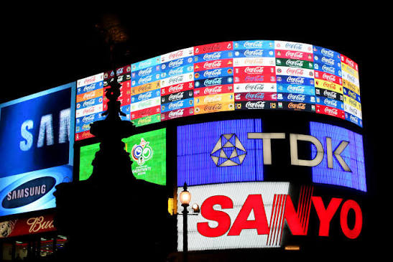
Тип рекламы → показатель продукта
Одна метрика на все каналы = несправедливость к верху воронки
Как работает реклама
Контекст ловит сформированный спрос: конверсия высокая
Медийка формирует спрос: конверсия ниже, объём больше
ТВ/наружка — верх воронки: заказы «через чужую» разметку
Блогеры конвертируют доверием: retention когорт выше
Кросс-промо дёшево — каннибализация баз и усталость
5

Slide 6
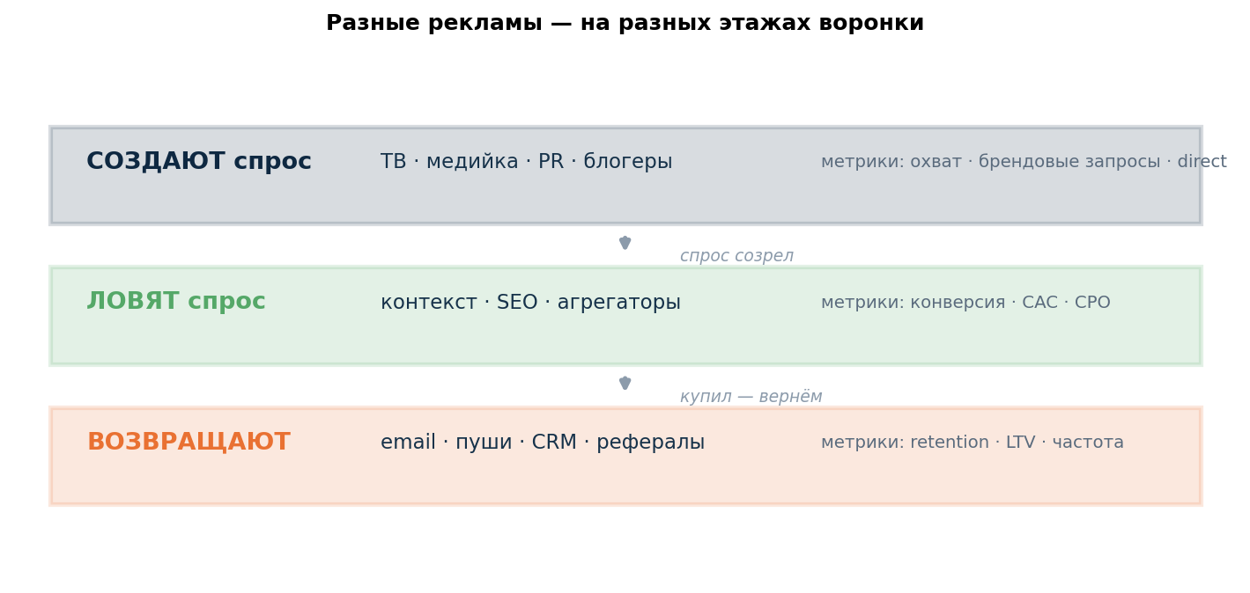
Разные рекламы — на разных этажах воронки
Поиск ловит спрос, медийка и ТВ его создают, CRM возвращает — одной метрикой не измерить
6

Slide 7
Быстрые деньги и игла перформанса
LTV/CAC когорт < 1–3
LTV → строить активы (SEO, бренд, рефералы)

Slide 8
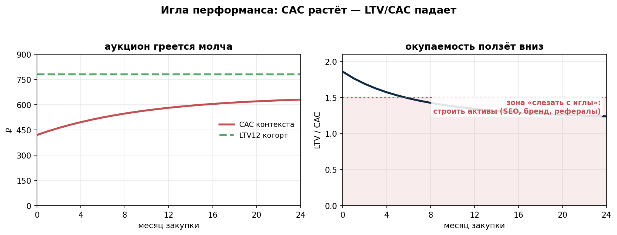
Игла перформанса
Аукцион греется по 3–5% в неделю — смотрите тренд CAC, а не месячный срез
8

Slide 9
Портфель «ЕдаДома»: месяц, учебные числа
Канал | CAC | LTV/CAC | Вердикт
Контекст | 420 ₽ | 1,8 | рабочая лошадка, у потолка объёма
Таргет | 610 ₽ | 1,1 | на грани — тестировать связки
Блогеры | 780 ₽ | 1,6 | дорогой вход, дорогой LTV
ТВ (2 города) | ≈900 ₽ | — | растит всё остальное: гео-оценка

Slide 10
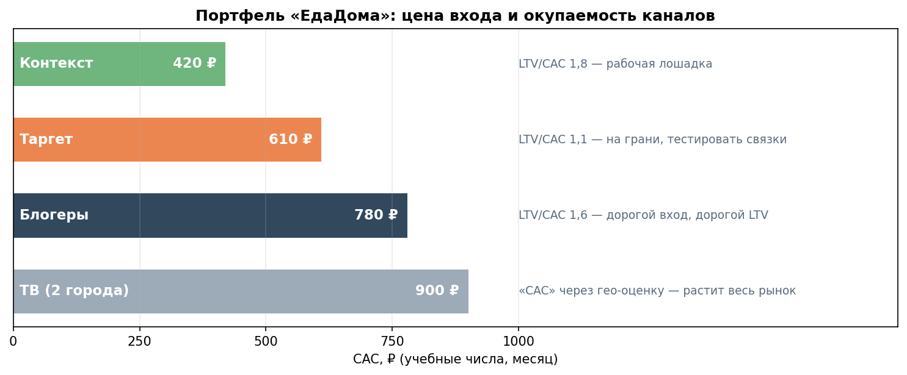
Портфель «ЕдаДома»
ТВ хуже по «CAC», но удешевляет брендовые кампании и органику — эффект на весь рынок города
10

Slide 11
Половина «странного» в отчётах — опечатки в метках
yandex ≠ Yandex, пробел обрезает ссылку: без UTM-дисциплины всё downstream мертво (3.2)

Slide 12
UTM: 5 параметров, 3 обязательны
Параметр | Обяз. | Что кодирует | Пример
utm_source | ✔ | площадка | yandex · vk · telegram
utm_medium | ✔ | тип трафика | cpc · cpm · email
utm_campaign | ✔ | кампания | spring_delivery_msk
utm_content | — | креатив | banner_top · {creative_id}
utm_term | — | ключевое слово | {keyword}

Slide 13
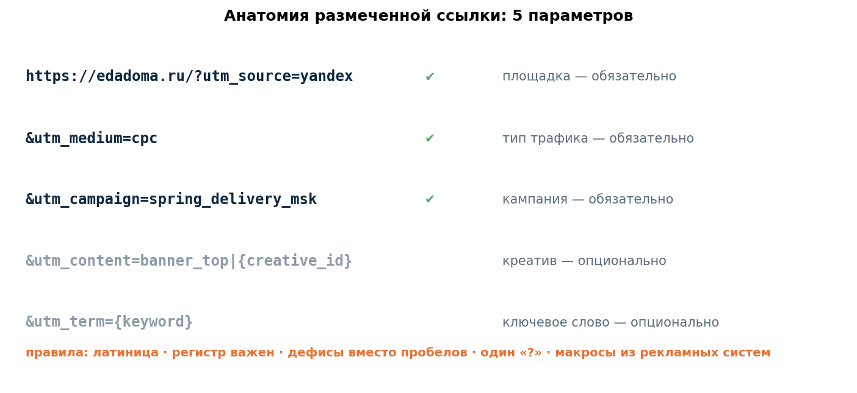
Анатомия размеченной ссылки
Макросы {creative_id}, {keyword} дают детализацию до креатива без ручной разметки
13

Slide 14
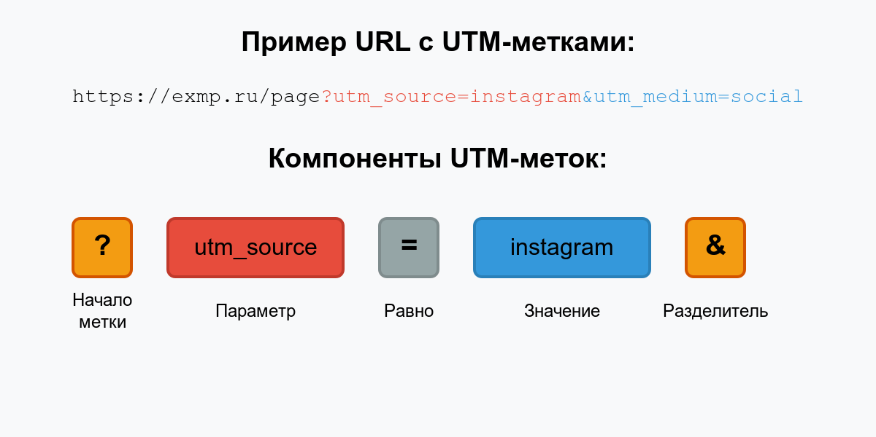
Гигиена разметки
Аудит 30 ссылок: ~30% месяца — в слепой зоне или с искажениями
Регламент команды
Латиница и дефисы; регистр важен: yandex ≠ Yandex
Справочник кампаний: проект_сегмент_гео_месяц
Макросы {creative_id}, {keyword} — ссылки без рутины
Еженедельный аудит; тесты — только с префиксом test_
UTM — буквальные обучающие фичи ML-атрибуции
14

Slide 15



бюджета в слепой зоне
Аудит 30 ссылок «ЕдаДома»: 4 без medium, кириллица, пробелы, регистр-двойники
30%
Чинится за день: справочник + шаблоны
15

Slide 16
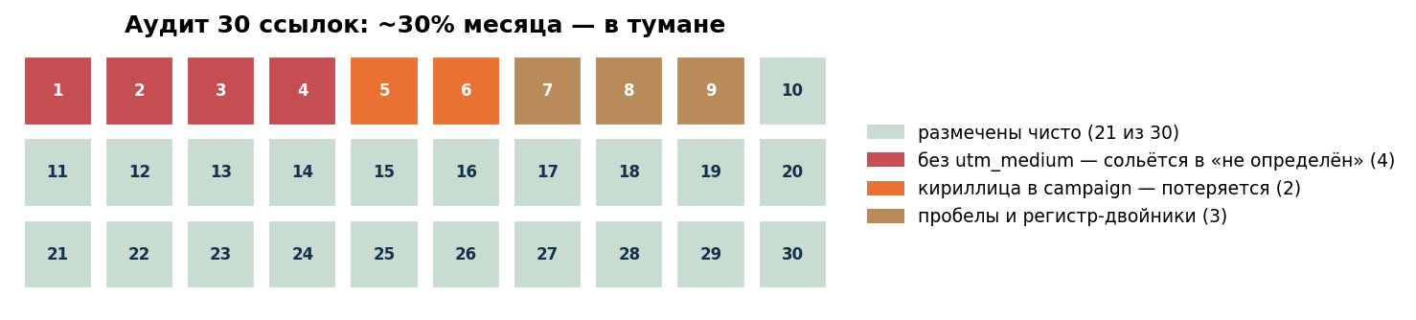
Аудит 30 ссылок
Цена невнимания — месяц испорченных решений по бюджету
16

Slide 17
ТВ не кликается — оно меняет память
Брендовые запросы, direct, установки: эффект без ссылки — нужны косвенные методы

Slide 18
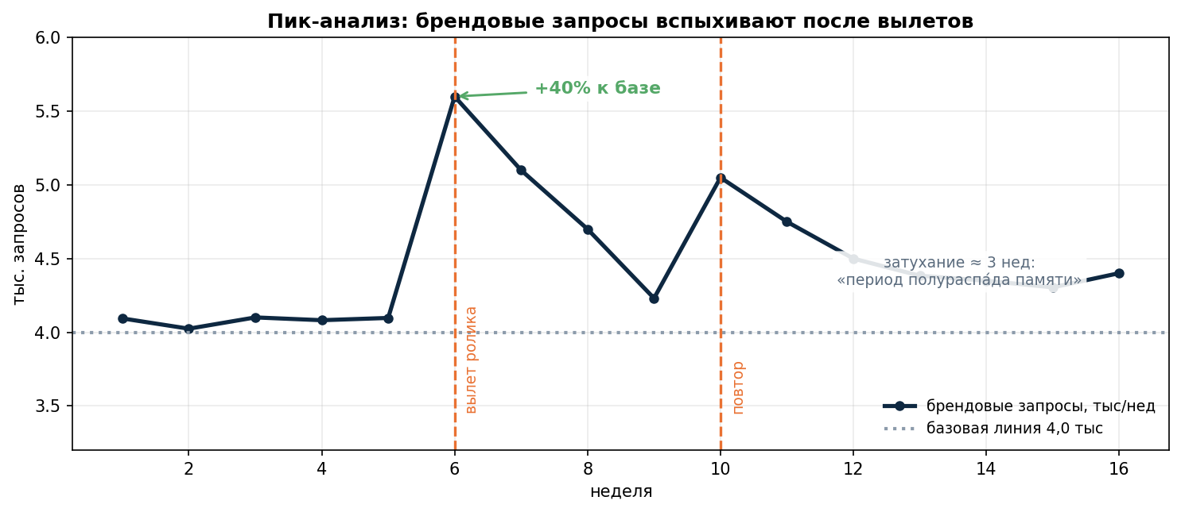
Пик-анализ: всплески после вылетов
Сверяйте с прошлым годом и контрольными гео: сезонность легко «доказывает» что угодно
18

Slide 19
ТВ-тест «ЕдаДома»: 2 города против 3 контрольных
Метрика | Тест | Контроль
Брендовые запросы | +40% | +3% (сезон)
Direct-заходы | +12% | —
Новые на 10 тыс. жителей | +64 | +7
DiD-прирост | +57 новых за 4 недели | —
«CAC ТВ» | ≈940 ₽ | дороже контекста — но растит весь рынок

Slide 20
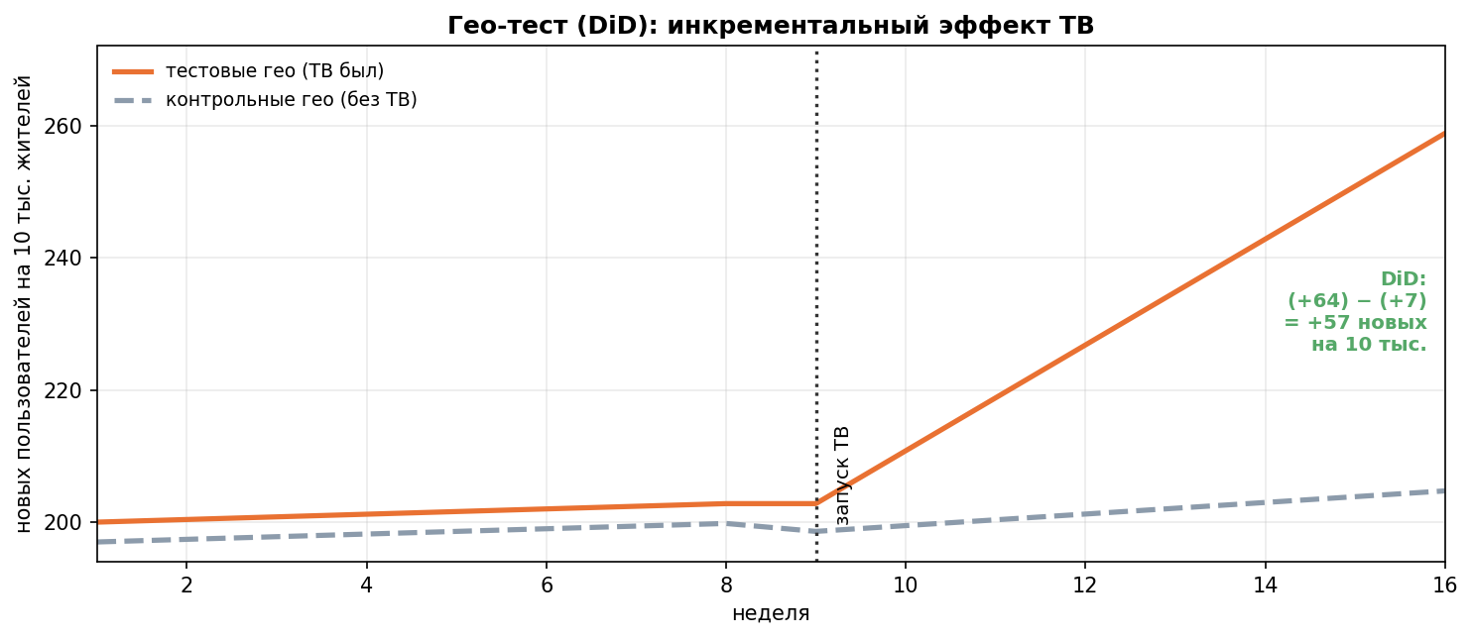
Гео-тест (DiD): инкрементальность ТВ
Самый честный из косвенных методов: даёт инкрементальный эффект, а не корреляцию
20

Slide 21
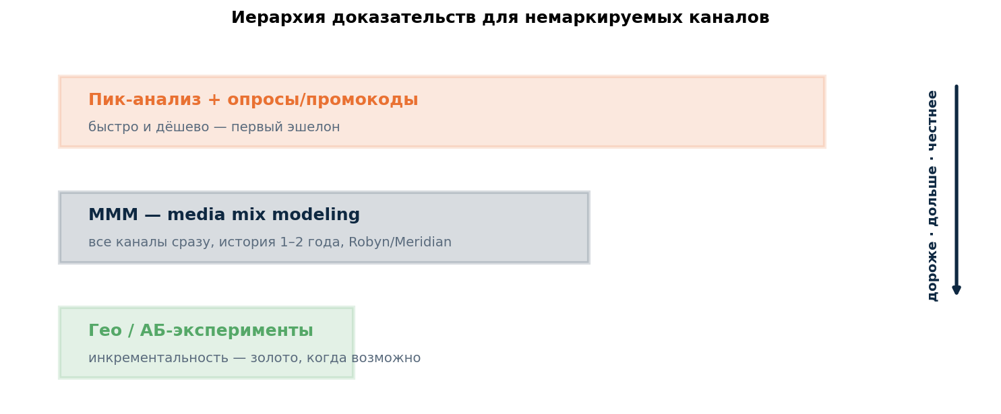
Иерархия доказательств
MMM калибруется экспериментами; пик-анализ — всегда, как первый эшелон
21

Slide 22
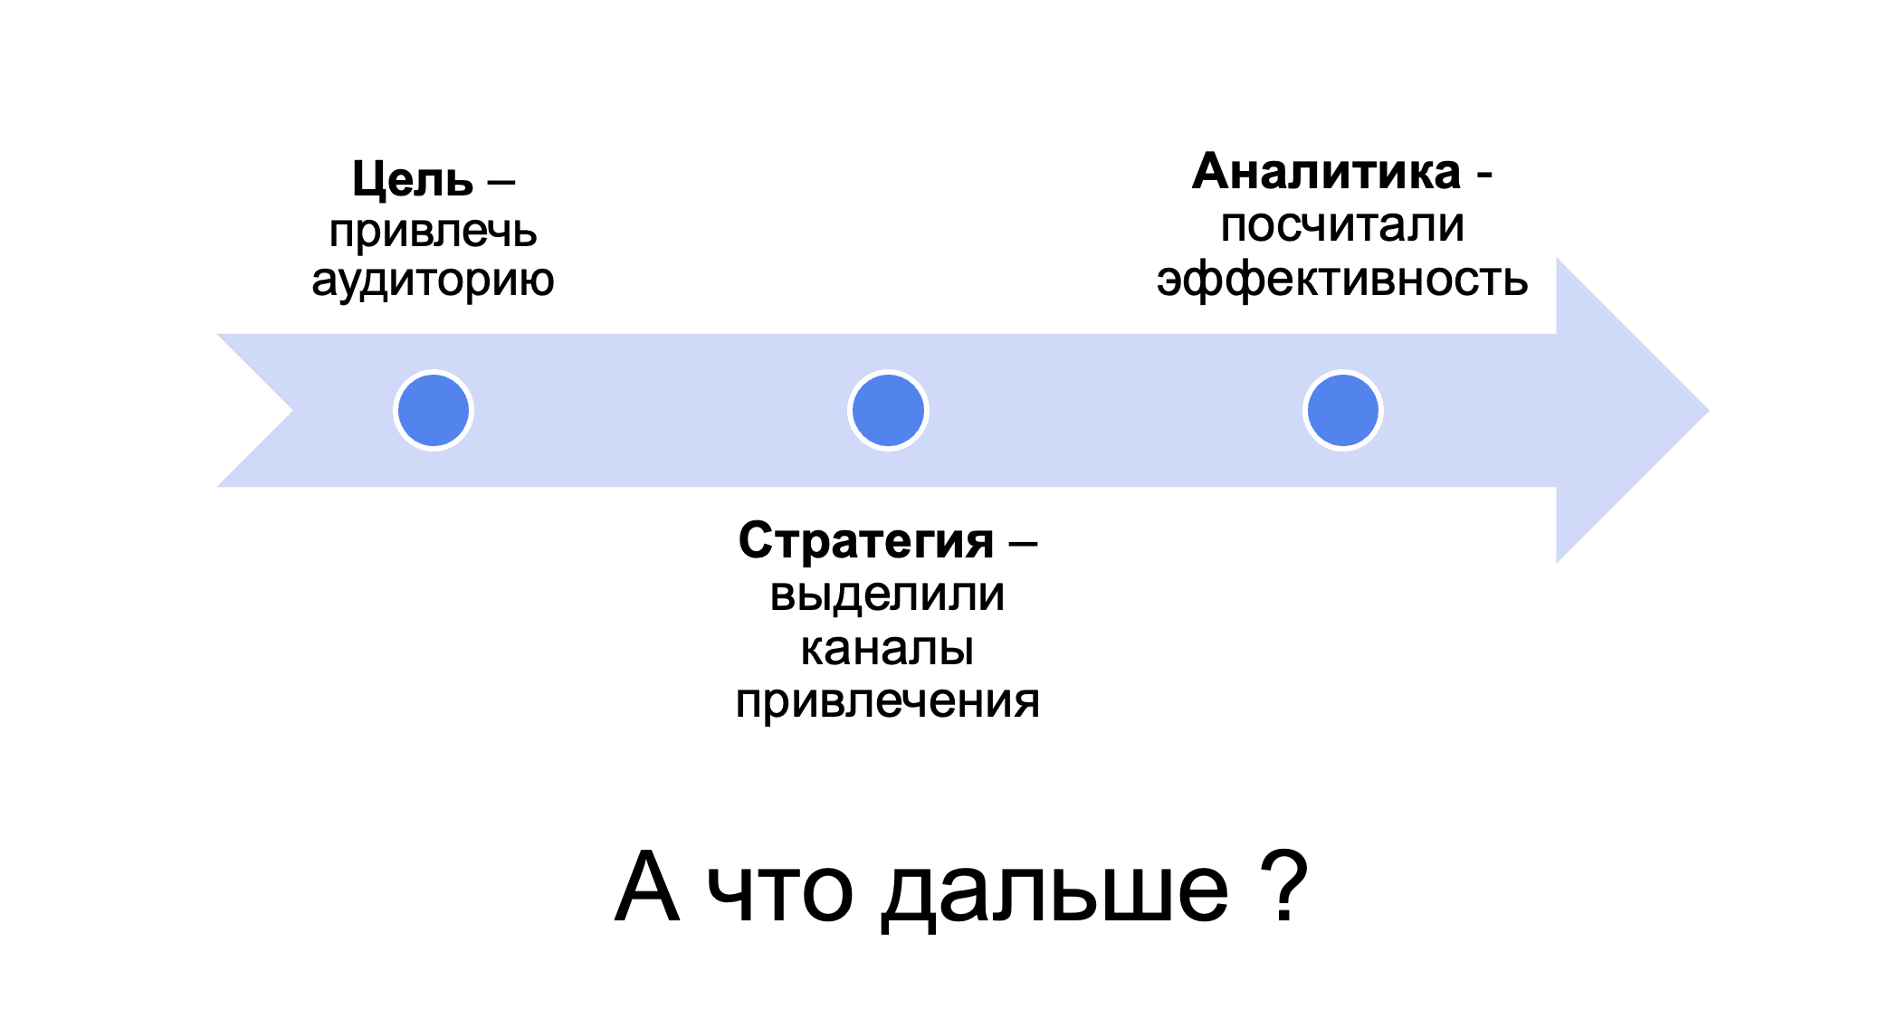
От каналов — к пути клиента
Дальше — про то, что между кликом и деньгами: путь пользователя и атрибуция
22

Slide 23

Пользовательский путь
Все шаги от первого знакомства до покупки и лояльности — не один клик из одного канала
23

Slide 24
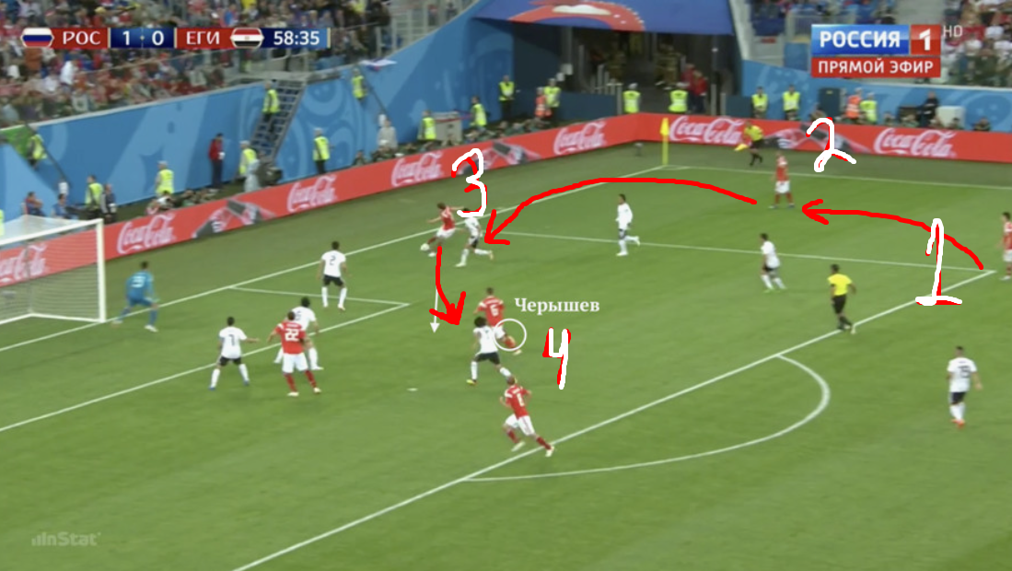
Проблема поканальной аналитики
Каждый канал рапортует о своих конверсиях: суммы не сходятся, бюджеты делятся вслепую
24

Slide 25
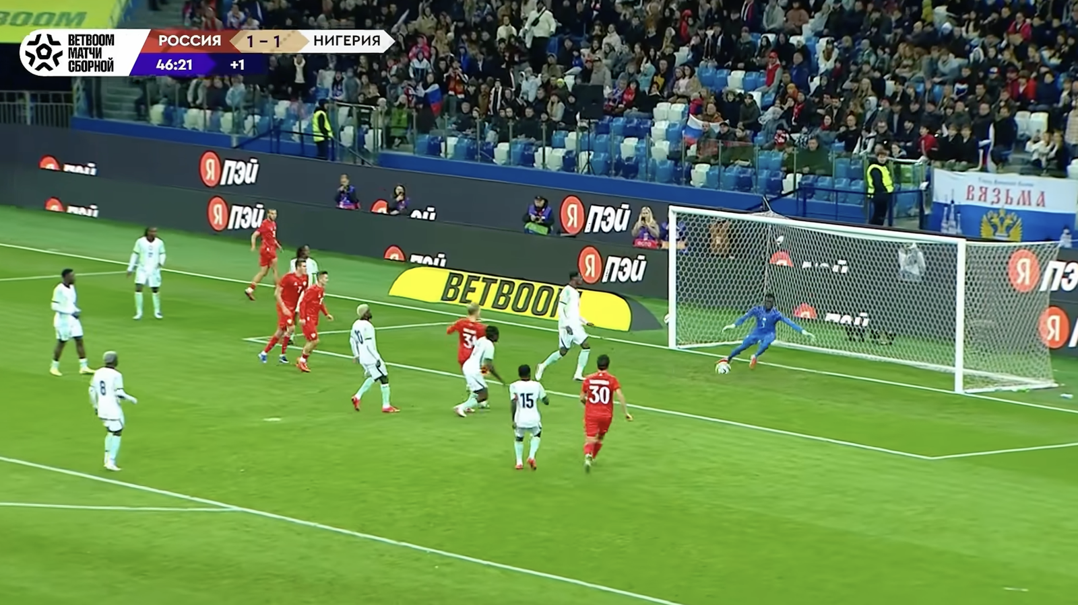
Как это выглядит в кабинете
Цифры по каналам есть, ответа на вопрос «кто принёс продажу» — нет
25

Slide 26
«Какой канал приводит людей, которые покупают и остаются?»
Отчёты есть у всех — но каждый врёт по-своему. Сквозная аналитика = дисциплина сшивки

Slide 27
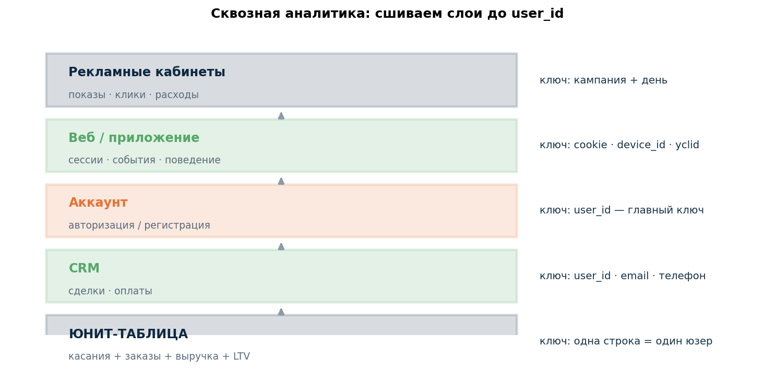
Сквозная аналитика: слои до user_id
Ключи: yclid/gclid → cookie/device_id → user_id (авторизация) → email/телефон
27

Slide 28
Юнит-таблица: один пользователь — одна строка — вся история
Все касания (не только первый/последний!), заказы, LTV → CAC, когорты, retention, атрибуция

Slide 29
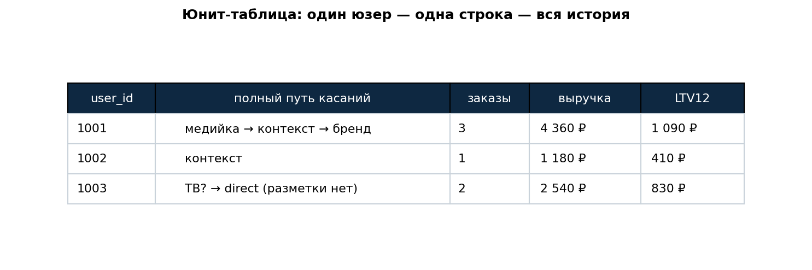
Юнит-таблица: пример
Храните все касания, а не только первый и последний: модели атрибуции учатся на полных путях
29

Slide 30
Где рвётся цепочка
Разрыв | Чем чиним
Кросс-девайс | авторизация как ключ сшивки
Блокировщики · ATT | агрегаты, MMM, гео-методы
Офлайн-покупки | CRM/касса — мэтчинг по карте, телефону
Окна атрибуции платформ | хранить сырые касания у себя

Slide 31
Кому засчитать заказ: медийка → контекст → письмо → бренд → покупка?

Slide 32
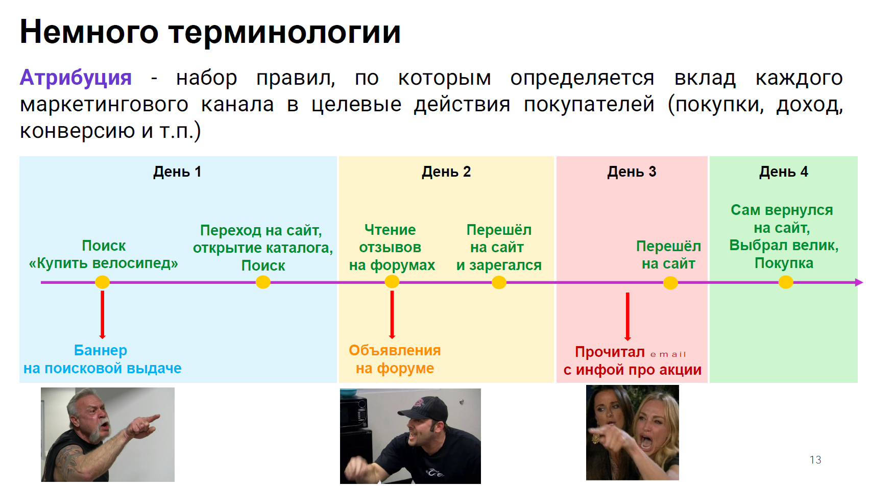
Каждый канал — сам себе молодец
Расходы и конверсии по каналам раздельно: кому засчитать совместную конверсию?
32

Slide 33
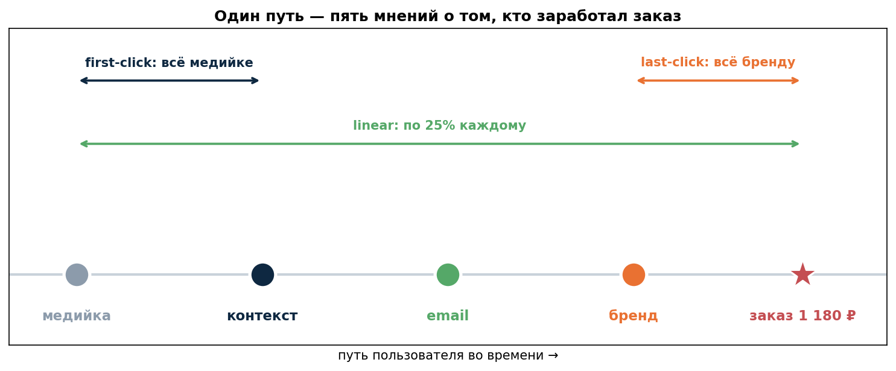
Один путь — пять мнений
Правильной модели не существует: каждое правило — допущение со своим смещением
33

Slide 34
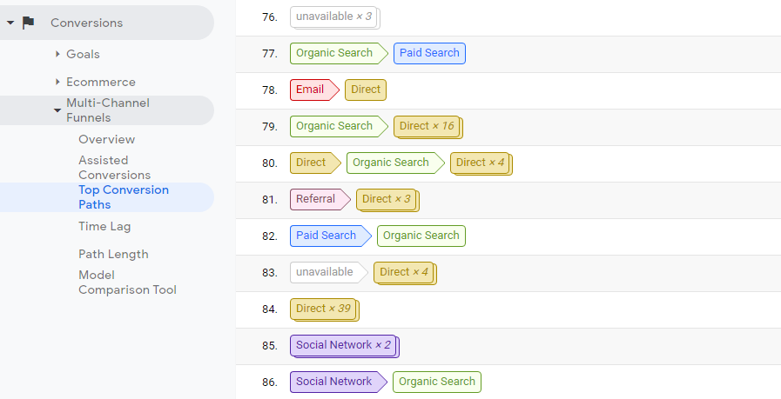
Какие пути бывают?
От одного касания до петель и повторов — модель атрибуции должна работать на любых
34

Slide 35
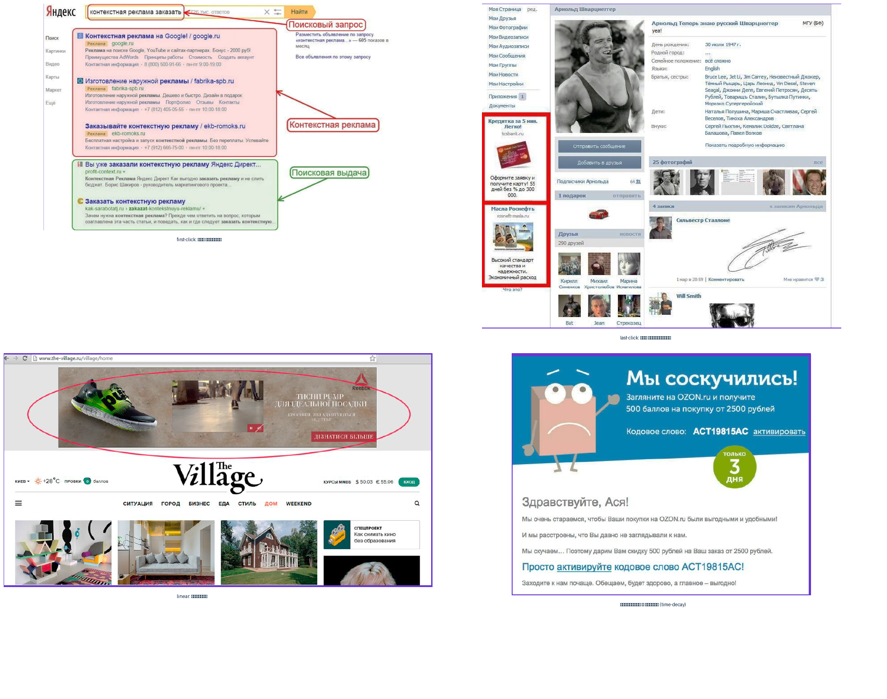
Четыре правила на одном пути
Один и тот же путь — четыре способа поделить ценность: первому, последнему, поровну, с затуханием
35

Slide 36
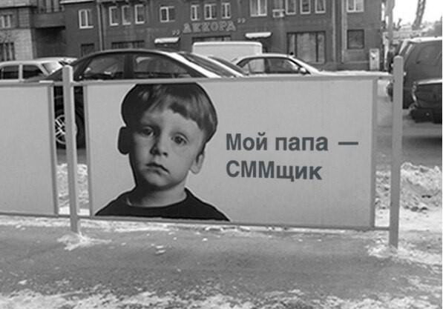
Атрибуция глазами диджитал-специалиста
Диджитал-специалист
Результат: продажи
Усилия: онлайн- и офлайн-кампании, сайты
Реклама в агрегаторах, CRM и т.д.
Смотрит на весь путь, а не на канал
36

Slide 37
Атрибуция глазами e-commerce руководителя
E-commerce руководитель
Место для вашего фото
Усилия: реклама, торговые предложения, витрина
Результат: прибыль, клиенты, доля рынка
«На какой канал добавить бюджет?»
«Окупаются ли инвестиции в привлечение?»
37

Slide 38
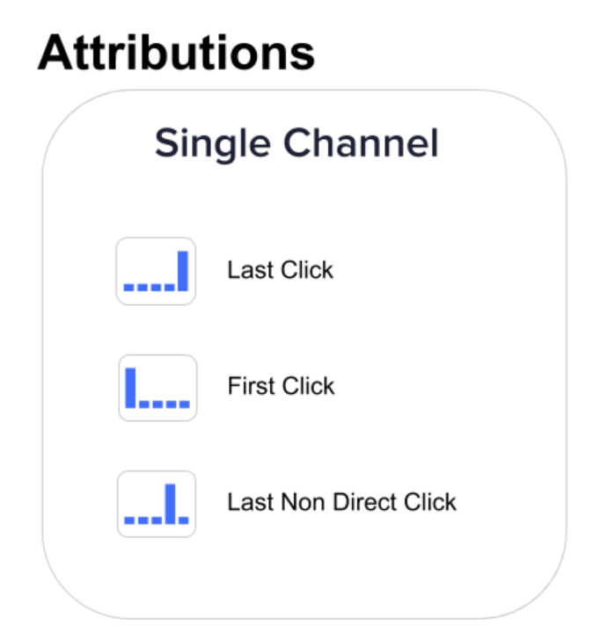
Всех помирит — модель атрибуции
Правило, какой переход считать источником визита: ручное или автоматическое (ML)
38

Slide 39
Пять моделей = пять правил дележа ценности
Модель | Правило | Смещение
First-click | всё первому | переоценивает верх воронки
Last-click | всё последнему | переоценивает бренд, direct, ретаргет
Linear | поровну | «демократия» без различий
Time-decay | экспоненциально к последнему | сдвиг к финалу, период с потолка
U-shaped | 40% + 40% + 20% | середина всегда «виновата» меньше

Slide 40
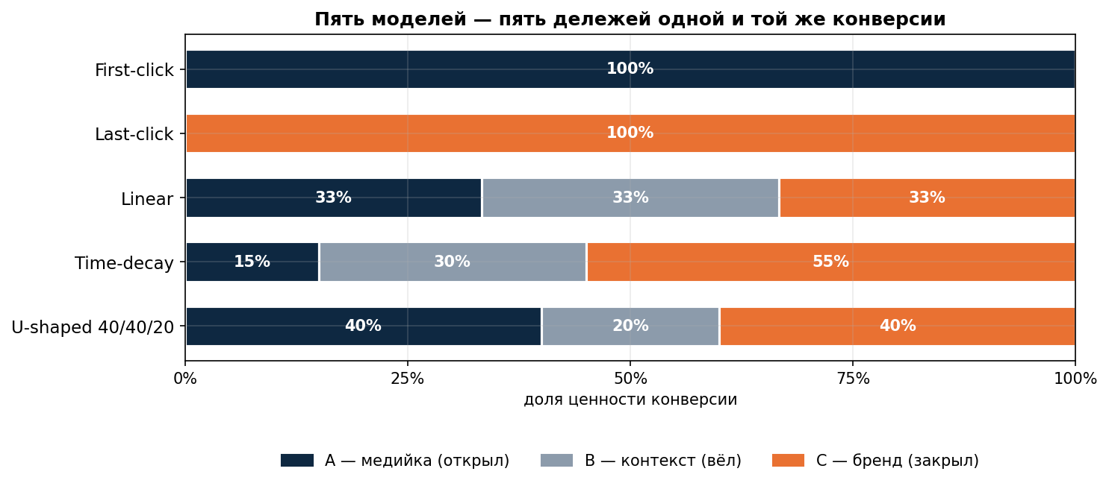
Пять дележей одной конверсии
Цепочка A → B → C ценностью 1: кто открыл, кто вёл, кто закрыл — модель решает, а не данные
40

Slide 41
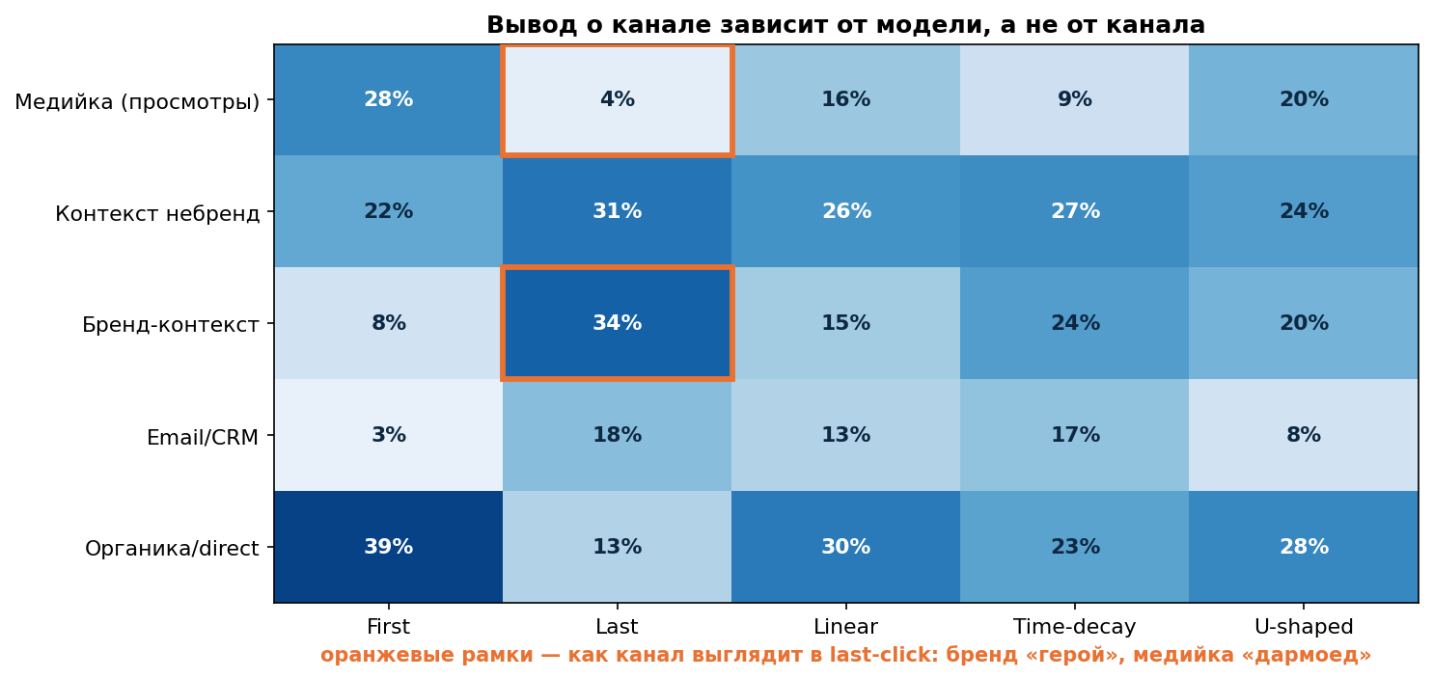
Вывод о канале зависит от модели
Бренд под last-click — «герой», под first — почти никто: он закрывает, а не открывает
41

Slide 42
Last-click ломается системно
Перехват брендом · view-through не виден · кросс-девайс рвёт путь · канал подогревания — «дармоед»

Slide 43
Как выбирать модель — честный ответ
Вопрос → модель
«Что открывает клиентов?» → first / U-shaped
«Что закрывает?» → last · «Как ведёт себя путь?» → li…
Держите 2–3 модели рядом: расхождения — диагностика
Большой first при нулевом last — канал-«открыватель»
Атрибуция отвечает «что было», не «что, если»
43

Slide 44
Правила — допущения. Дальше веса считает модель
Ключевой источник: vc.ru — https://vc.ru/marketing/108652-reshaem-problemu-atribucii-v-digital-marketinge-pri-pomoshi-mashinnogo-obucheniya?ref=vc.ru

Slide 45
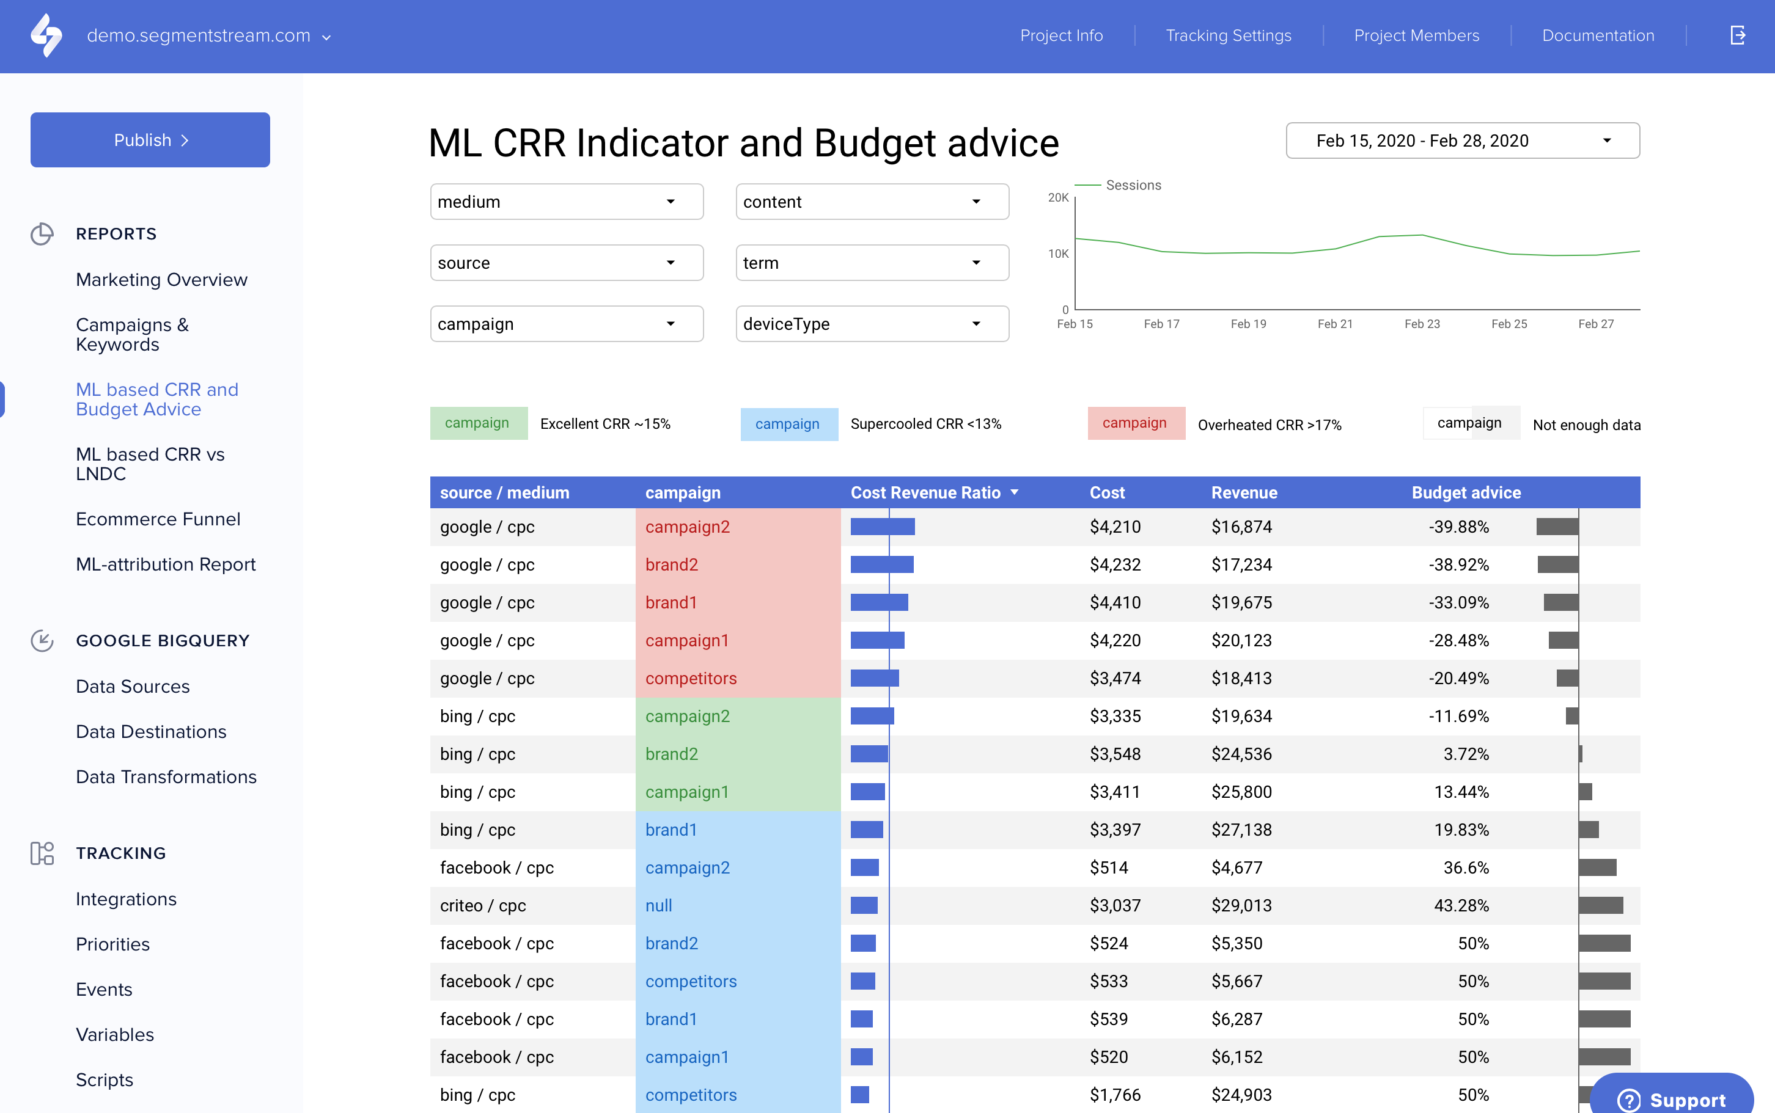
Пайплайн ML-атрибуции (статья vc.ru)
Собрать цепочки → фичи → модель → вклады касаний → перераспределение бюджета
45

Slide 46
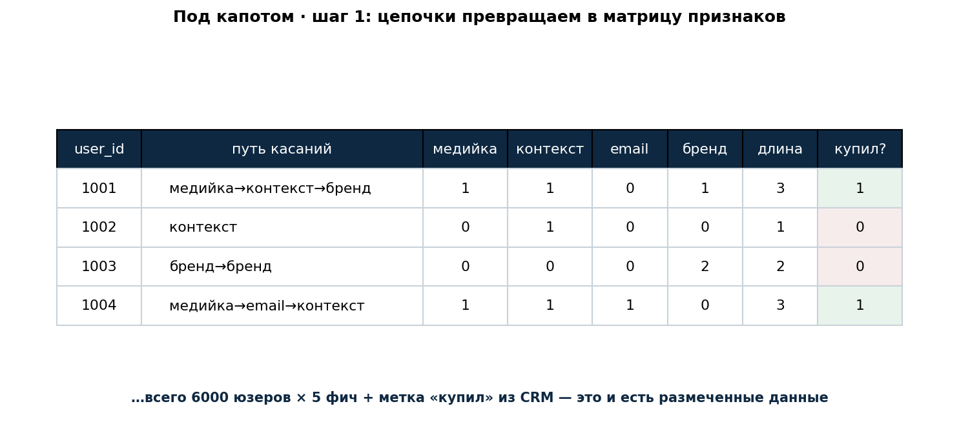
Шаг 1 · цепочки → признаки
Счётчики касаний по каналам + длина пути; метка «купил» приходит из CRM (разметка из 3.2!)
46

Slide 47
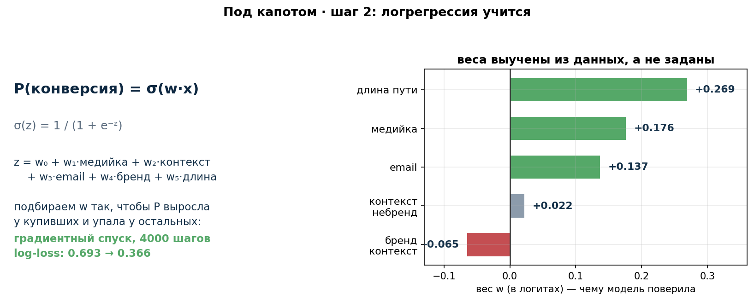
Шаг 2 · модель учится
Логрегрессия подбирает веса так, чтобы P росла у купивших: log-loss 0.69 → 0.37
47

Slide 48
Вклад касания = ΔP(конверсии): с касанием против без
Обучаем P(конверсия | цепочка); убрали касание — пересчитали; разница прогнозов = вклад

Slide 49
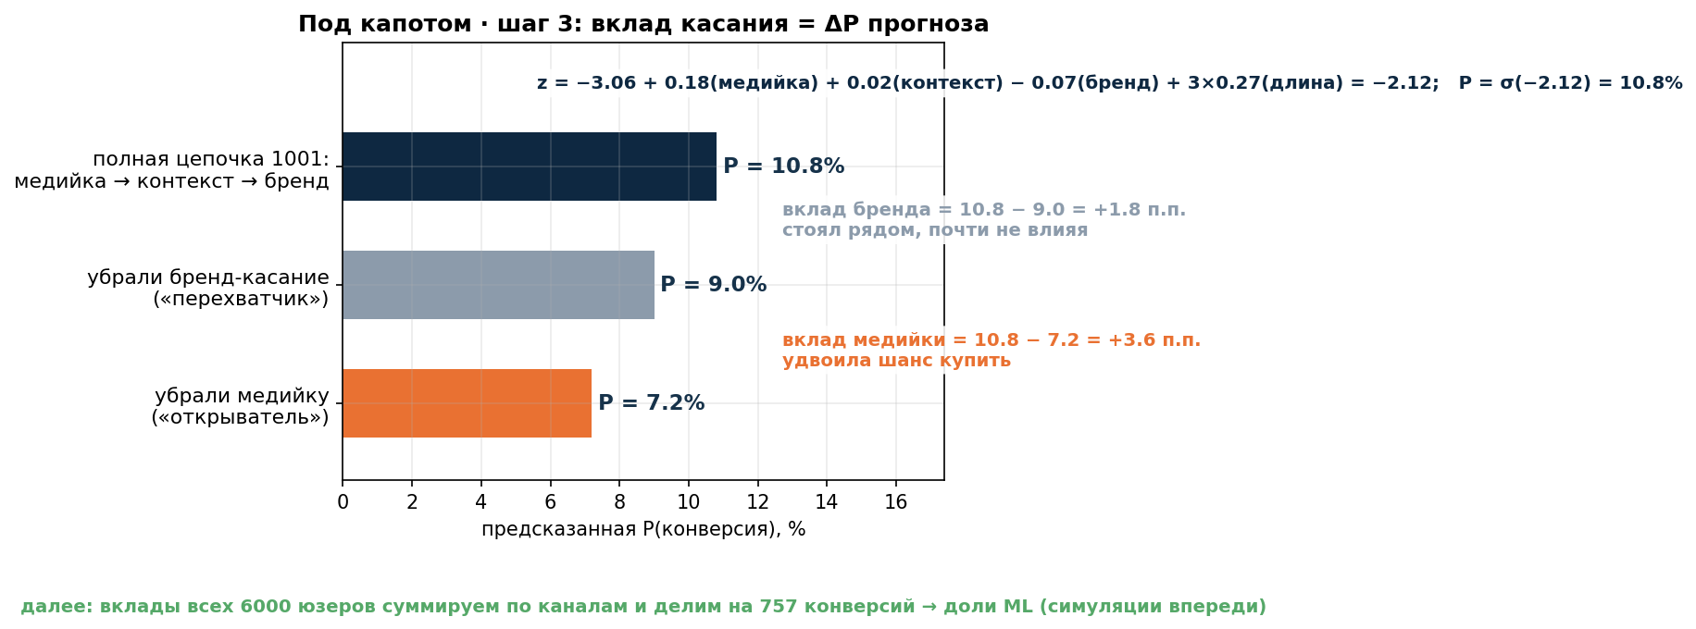
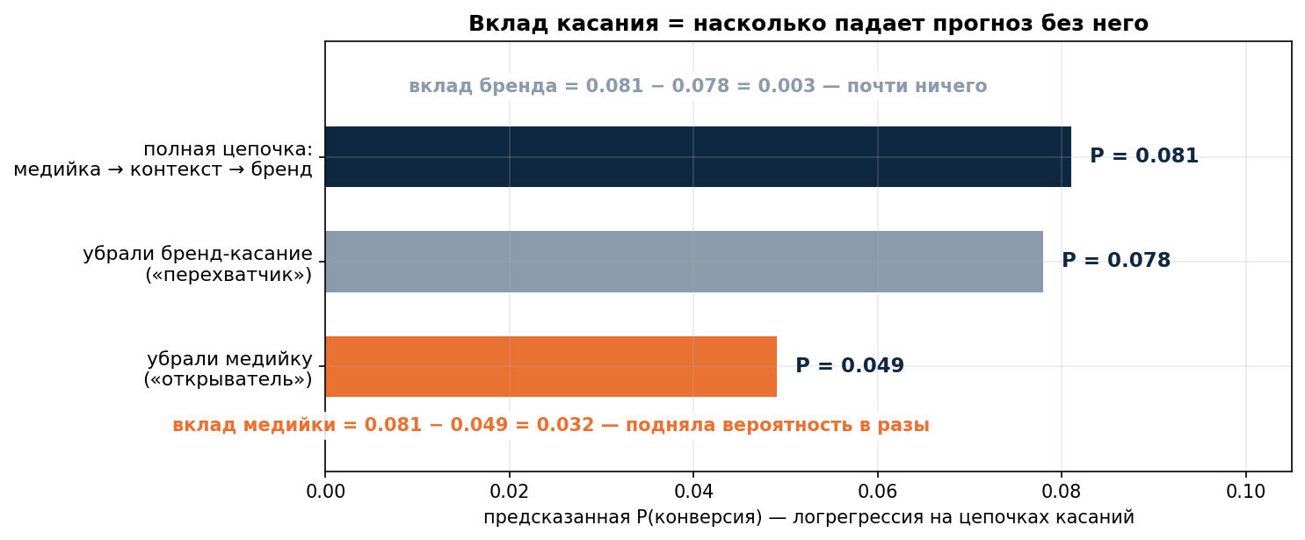
Вклад касания = разница прогнозов
Бренд почти не меняет прогноз (перехватчик), медийка поднимает вероятность в разы
49

Slide 50
Что ML чинит против last-click
Проблема | Как обходит ML
Кросс-девайс | сшитые профили + устройство как фича
View-through | показы — полноценные касания
Запоздалая конверсия | вся история касаний с временами
Перехват брендом | ΔP обнуляет мнимый вклад
Веса с потолка | измеренное влияние на вероятность

Slide 51
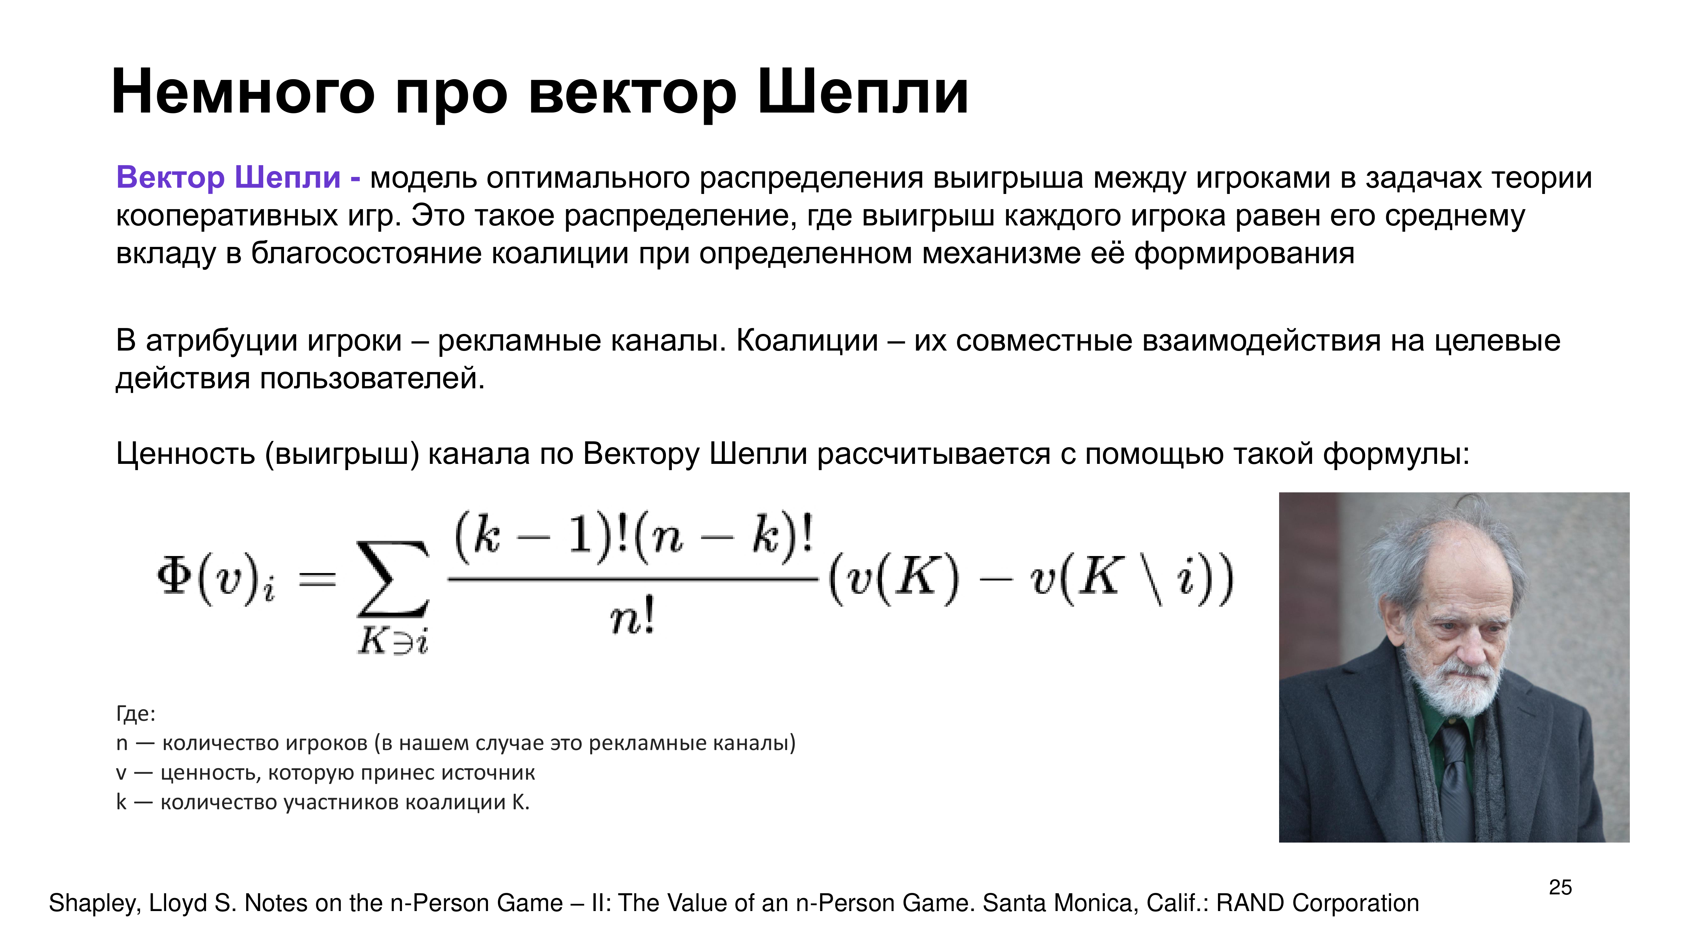
Вектор Шепли: делёж без «с потолка»
Вклад канала — среднее по всем коалициям с ним и без неё (по лекции Антона Акимова)
51

Slide 52
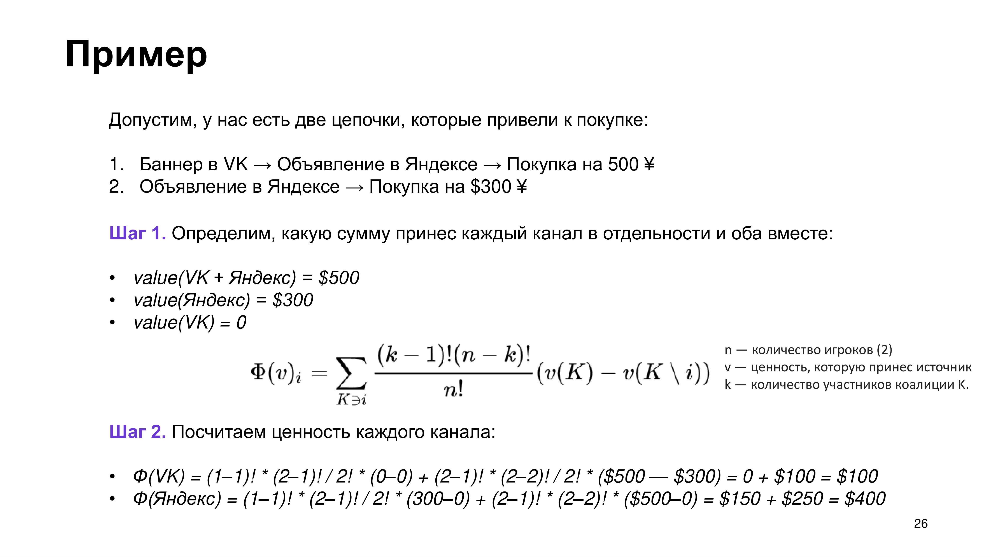
Пример Шепли на двух цепочках
Перебираем коалиции каналов на реальных путях и усредняем вклады — получается честный делёж
52

Slide 53
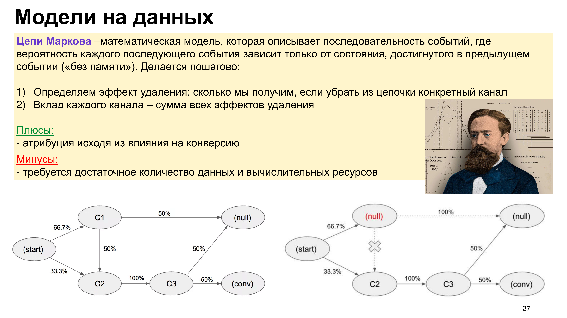
Цепи Маркова: вклад = remove effect
Граф переходов между каналами; вклад — насколько падает вероятность конверсии без этого канала
53

Slide 54
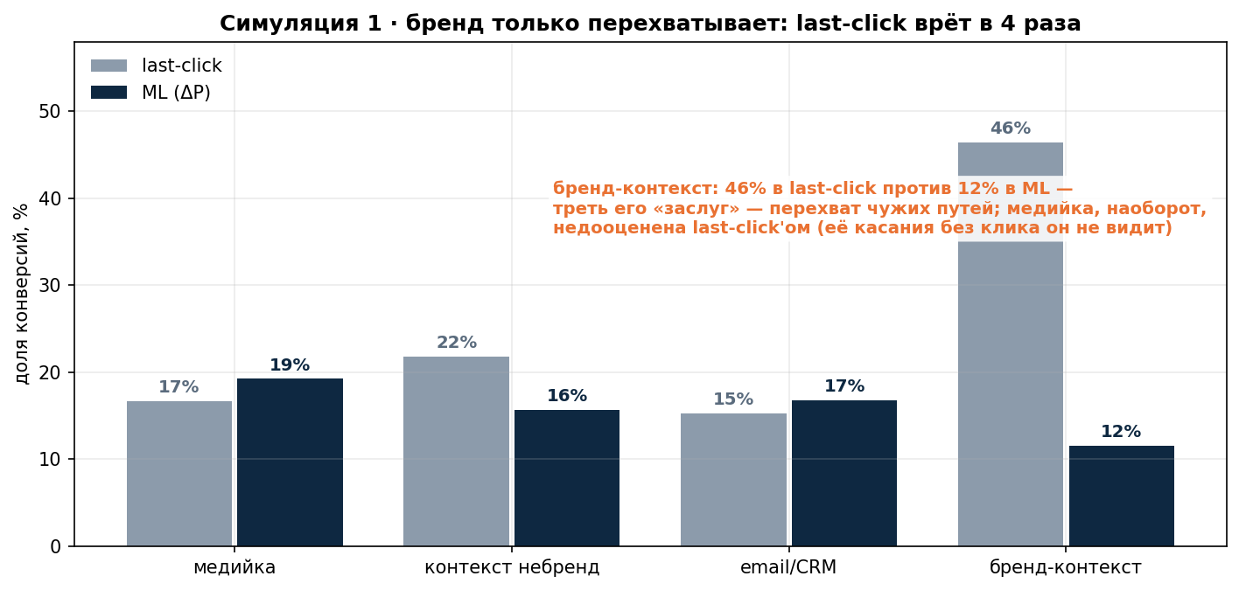
Симуляция 1 · бренд только перехватывает
Бренд-контекст: 46% в last-click против 12% в ML — треть «заслуг» это перехват чужих путей
54

Slide 55
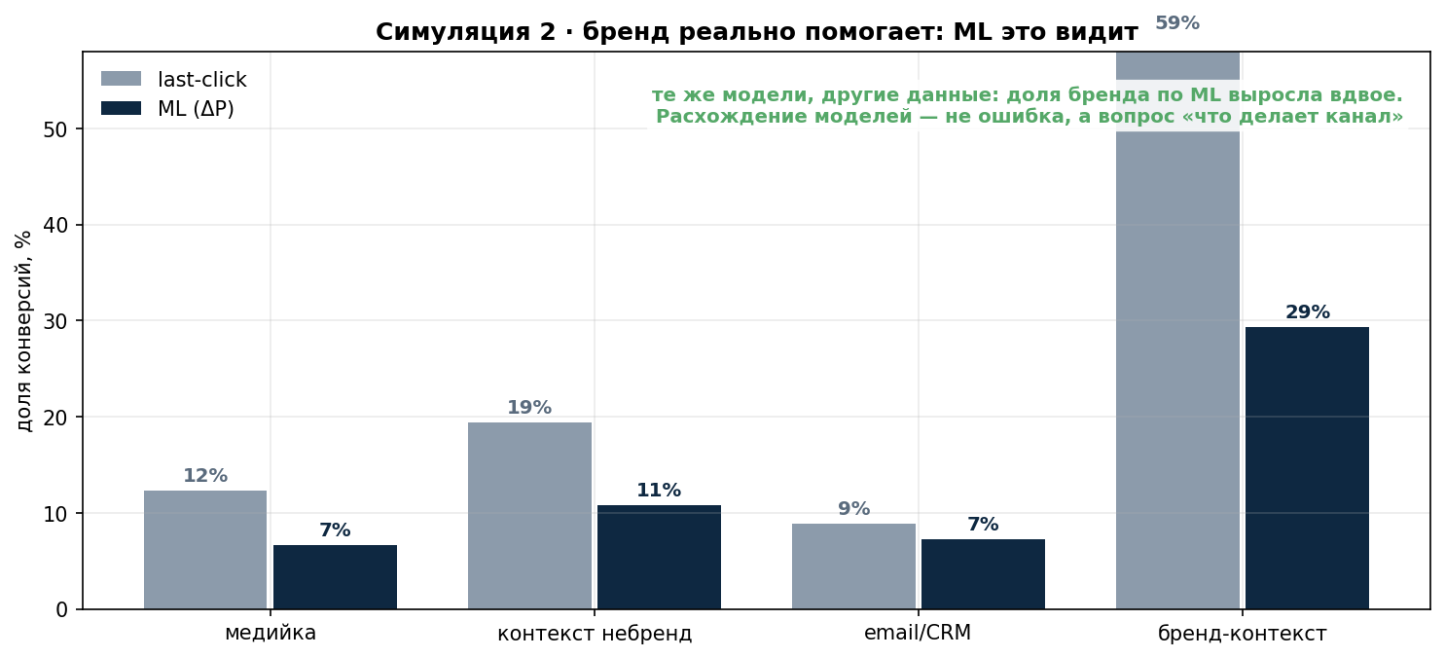
Симуляция 2 · бренд реально помогает
Те же модели на других данных: доля бренда по ML выросла — сначала вопрос «что делает канал»
55

Slide 56
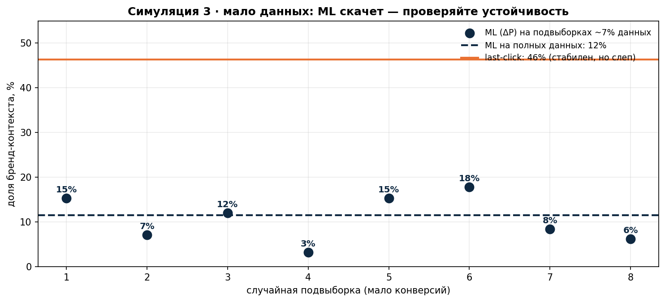
Симуляция 3 · мало данных
На подвыборках ML скачет от 3% до 18%: проверяйте устойчивость, прежде чем резать бюджет
56

Slide 57
Граница доверия: корреляция ≠ причинность
«Что будет, если отключить канал»
только эксперимент

Slide 58
Шпаргалка
Вынести с лекции
Метрика подбирается под механику канала
UTM-гигиена — фундамент downstream-аналитики
Немаркируемые: пик-анализ → гео/DiD → MMM
Сквозная = юнит-таблица с полной историей касаний
Пять моделей — допущения: держите 2–3 рядом
ML: вклад = ΔP; чинит перехват и view-through
Финальная проверка — только инкрементальность
58

